Slide 1
Slovanská a balkánská synchronní kontrastivní a srovnávací jazykověda
Markus Giger

Slide 2
Skloňování substantiva
Je obecně známé, že zachování výrazného skloňování substantiva pomocí koncovek je vlastností slovanských jazyků, pro všechny ohl. rodu a čísla, pro většinu i ohl. pádu
Když začínáme od ruštiny, tak vidíme, že ruština má šest pádů a dvě čísla. Z toho vyplývá 12 pádo-číslových tvarů, pokud nebereme ohled na rod.
Samozřejmě máme mnohem více než 12 koncovek v rámci skloňování podstatných jmen, je tedy silná synonymie (různé vzory), ale zároveň i homonymie (koncovky jsou krátké a počet fonémů je omezen), a to jsou flektivní jevy

Slide 3
Obyčejně se vychází ze tří deklinačních paradigmat: první paradigma obsahuje původně o-kmenová a u-kmenová tvrdá a měkká maskulina a neutra (s typicky ruskými přesahy typu наш новый директор пришла), druhá deklinace původně a-kmenová tvrdá a měkká substantiva, převážně feminina (ovšem právě v ruštině je mnoho tzv. „существительных общего рода“ typu плакса, пьяница a mužských jmen typu Володя), třetí paradigma původně i-kmenová feminina (typ тетрадь)
Hranice mezi paradigmaty jsou ohl. řady koncovek ve srovnání s jinými slovanskými jazyky relativně propustné, to znamená, že leckdy najdeme stejnou koncovku v různých (dílčích) paradigmatech

Slide 4
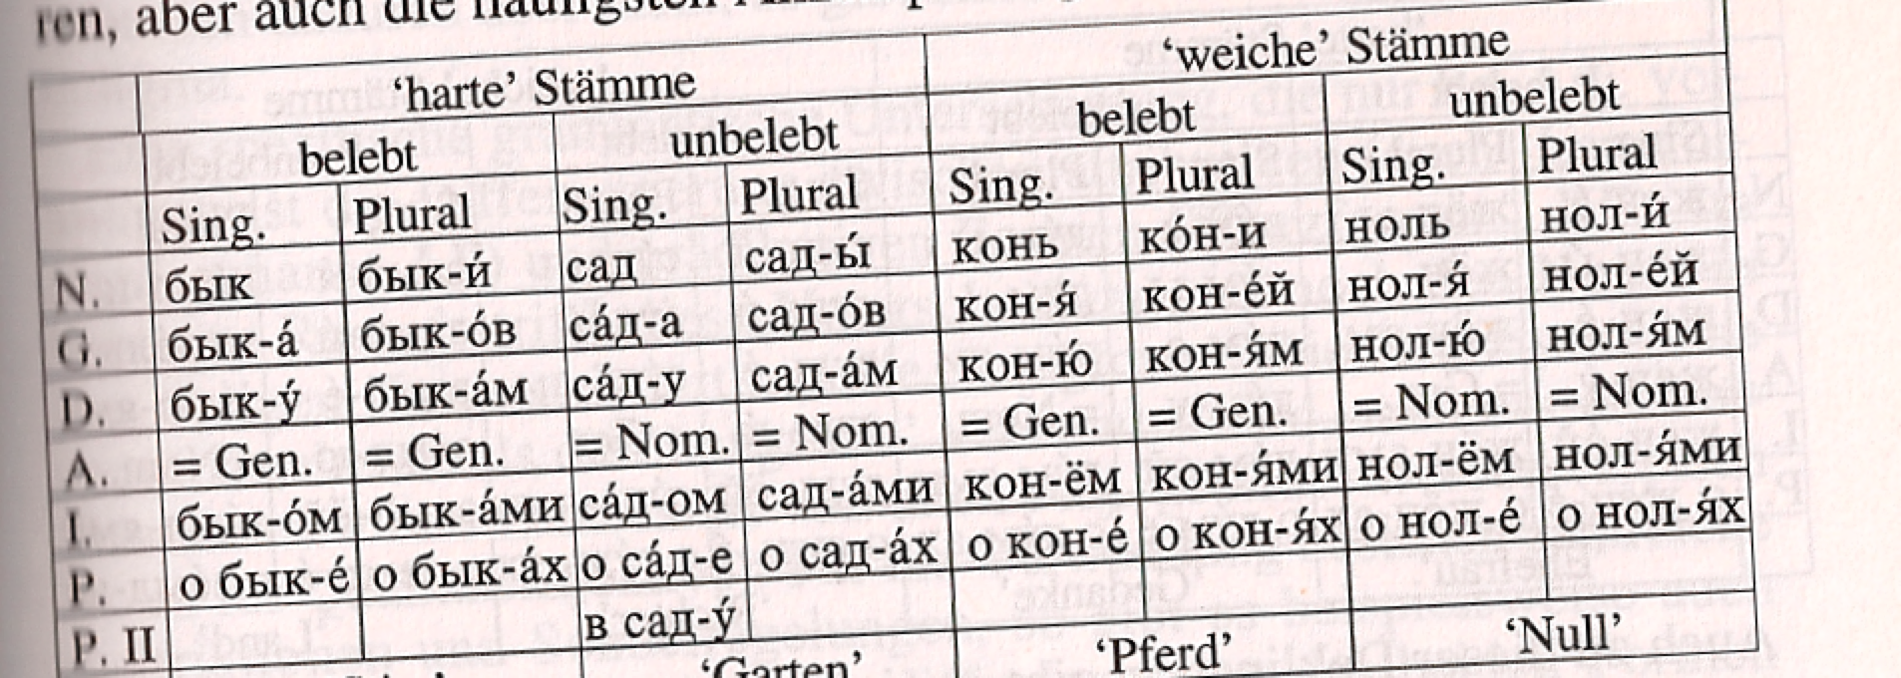

Slide 5
Jako první konstatujeme, že počet pádů zde není jednoznačný – je zde druhý lokál («второй предложный»), který se sice vyskytuje pouze u části substantiv mužského rodu, ale je u řady z nich povinný a spojen s jistým významem (vyjadřováním skutečného prostorového vztahu u předložek в a на), a proto někteří lingvisté ho považují za samostatný pád

Slide 6
Ruština má ještě jeden takový pád, druhý genitiv («второй родительный»), který je spojen s partitivním významem, není však obligatorní (má rovněž koncovku -/u/)
Jedná se o singulární vlastnost ruštiny mezi slovanskými jazyky
Samotný výskyt většího počtu pádů neznamená nutně vyšší flektivnost (viz silně aglutinační jazyky), ale způsob vyjadřování flektivní je (pomocí koncovky)
Jinak vidíme řadu jevů, které znamenají oproti jiným slovanským jazykům spíše menší flektivnost:

Slide 7
Nenacházíme ve skloňování podstatného jména prakticky žádné pravidelné kmenové alternace (srov. oproti tomu č. býci). Tvar быки je protipříkladem jen zdánlivě, protože měkkost /k/ před /i/ je automatická (není *кы v ruštině)
Tvrdé a měkké paradigma mají fonologicky totožné koncovky (i když se to podle ruského pravopisu nezdá), s jedinou výjimkou, totiž Gpl

Slide 8
Koncovky Dpl, Ipl a Lpl jsou přejaté z a-kmenů a téměř u všech substantiv stejné, což znamená méně výrazné rozdíly mezi paradigmaty a menší synonymii koncovek
K tomu můžeme připočíst některé jevy, které na paradigmatu nevidíme: produktivní koncovku /a/ Npl typu глаза, города, директора a nulovou koncovku Gpl u řady substantiv použitých převážně v pl typu много солдат, англичан. Obě jsou shodné s (tvrdými) neutry
Nejsou žádné specifické koncovky vyjadřující životnost
Analogie k tomu u neuter jsou výjimky s Npl na /i/ (яблоки) а s Gpl na -ов (облаков)
Koncovky maskulin a neuter jsou – kromě nulové koncovky Nsg m. – zásadně totožné (i když kvantitativně zastoupené různě)

Slide 9
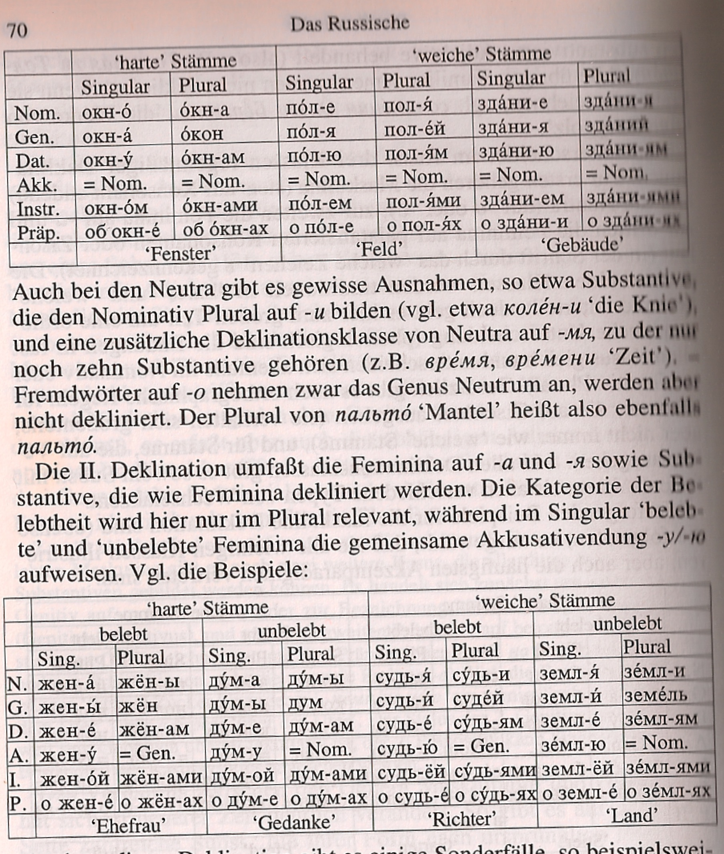

Slide 10
U druhého paradigmatu vidíme opět fonologickou totožnost koncovek tvrdého a měkkého typu, s jistým omezením v Gpl; nulová koncovka je zde ovšem běžná i v měkkém typu (недель)
Substantiva mužského rodu tohoto paradigmatu se skloňují naprosto stejně jako substantiva ženského rodu, nemají žádné koncovky lišící je od feminin (srov. oproti tomu typ předseda, predseda v češtině a ve slovenštině)
I substantiva druhé deklinace (feminina i maskulina) a neutra rozlišují životnost, vyjadřuje se pádovým synkretismem A = G, ovšem pouze v plurálu
Ani zde nejsou pravidelné kmenové alternace (srov. tvary ноге, руке, мухе)

Slide 11
Substantiva třetí deklinace (мышь, тетрадь) mají v sg pět koncovek, které je od druhé deklinace liší: nulovou koncovku Nsg a Asg, Dsg a Lsg na /i/ a Isg na /ju/ (graficky -ью)
Specifické koncovky (Gsg a Dsg) má ještě mаlá skupina neuter typu время
Když srovnáme základní typy skloňování substantiva v ukrajinštině, vidíme důležité rozdíly v oblasti koncovek, zejm. však v oblasti kmenových alternací, které jsou, jak jsme konstatovali, vlastností flektivního typu:

Slide 12
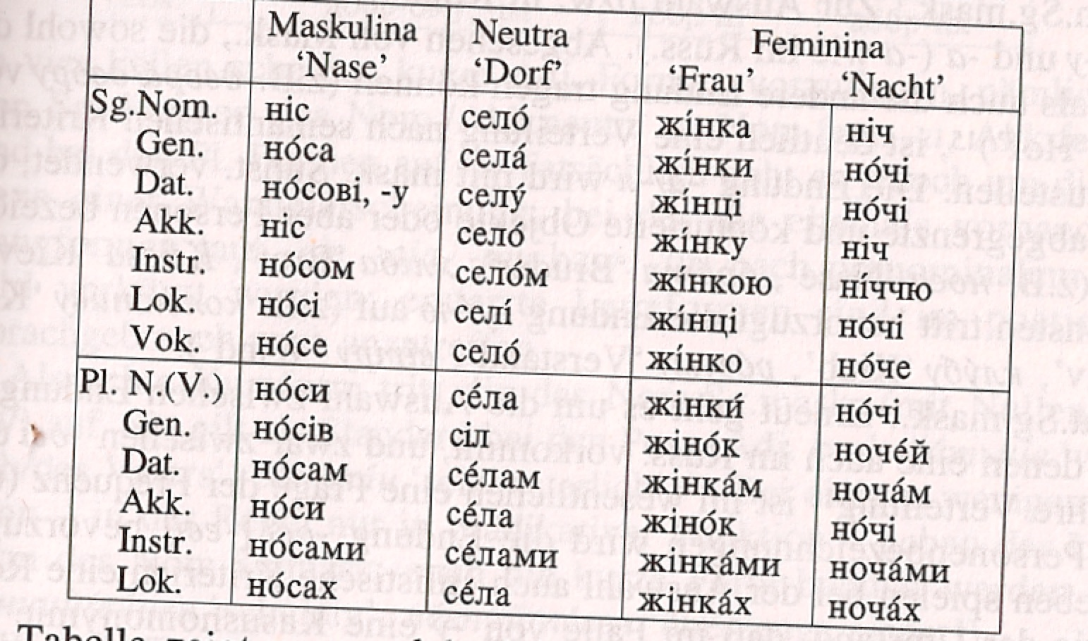

Slide 13
Vidíme jak vokalické (/o/ - /i/ a /e/ - /i/), tak konsonantické alternace (/k/ - /c/, je jich ale víc, např. i ріг – на розі), vidíme koncovku -ові (s měkkou variantou -еві), která v ruštině není, (ovšem v ukrajinštině s jinou distribucí než koncovka -ovi v češtině a ve slovenštině).
Nevidíme v příkladech koncovku -у, -ю v Gsg m. (вітру, розуму, характеру, настрою), která je častá a produktivní a nemá specifickou sémantiku, jakou má v ruštině. Je i koncovka -у v Lsg (у степу)
Maskulina na -a mají někdy koncovku -ів v pl: навчання сиротів, посадити своіх воєводів, což je krok k samostatnému paradigmatu

Slide 14
Koncovky Dpl, Ipl, Lpl jsou sjednocené jako v ruštině
Je zachován V se zvláštními koncovkami v sg

Slide 15
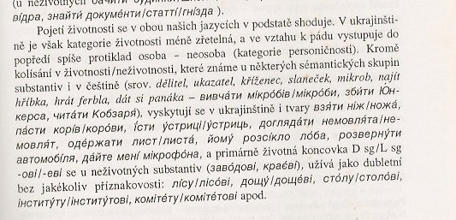
Zajímavá je kategorie životnosti: jednak jsou v sg v neobvyklém rozsahu neživotná substantiva m. rodu s pádovým synkretismem A = G (писати лист і листа, зрізати дуба і дуб) a jednak kolísají v pl zejm. zvířata, a to i maskulina (пасти биків/бики)
Fakticky se ukazuje v pl kolísání mezi životností a kategorií mužské osoby, jak ji ještě uvidíme v západní slovanštině

Slide 16
V běloruštině vidíme podobnou situaci jako v ukrajinštině: jsou zřetelné tendence skloňovat a-kmenová maskulina odděleně od feminin, jsou zachovány některé konsonantické alternace (nejsou ovšem vokalické alternace, jak jsme je viděli v ukrajinštině)
V chybí tak, jako v ruštině, ale na rozdíl od ukrajinštiny
Koncovky Dpl, Ipl, Lpl jsou sjednocené jako v ruštině
Někdy se u feminin na -a vyskytuje koncovka Gpl -аў, která je jinak vlastní maskulinům.

Slide 17
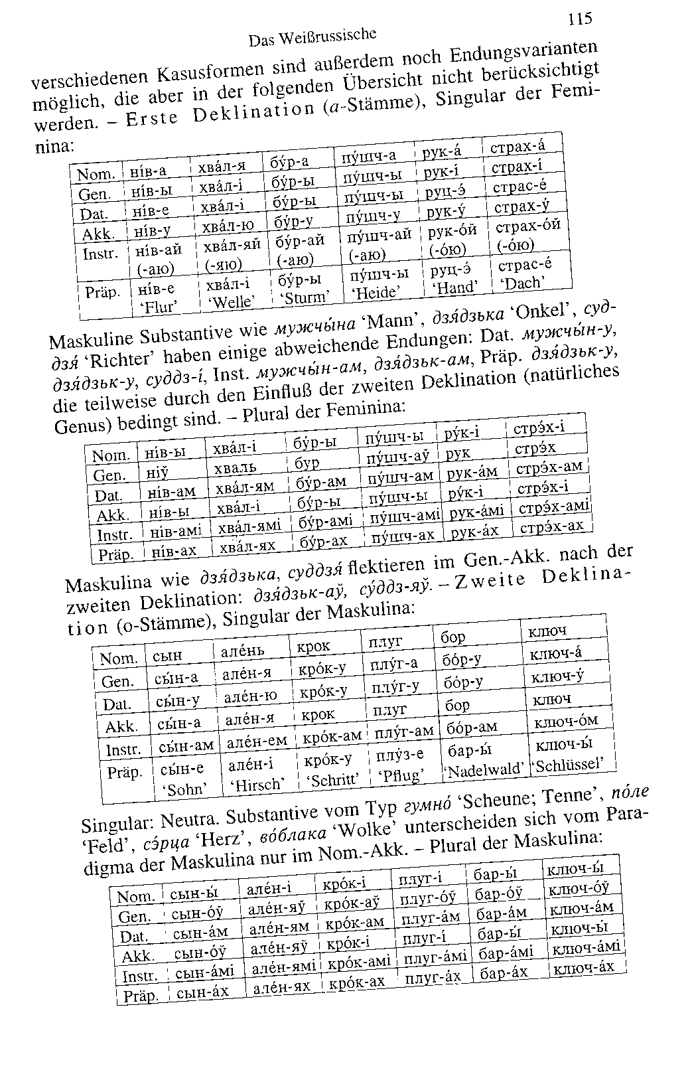

Slide 18
Podstatné rozdíly ve skloňování jsou mezi dvěma různými kodifikacemi psané běloruštiny, oficiální («наркамаўка») a předreformní («тарашкевіца»): např. zná poslední v Lpl m. koncovku -ох (vedle -ах: у лясах — у лясох, у палях — у палёх), první nikoliv, nebo v Gpl 3. dekl. (není na tabulce) má oficiální kodifikace koncovku -ей (магчымасцей, цяжкасцей, сувязей) – pro zastánce taraškevici rusismus –, zatímco taraškevica má -аў, tedy původem mužskou koncovku: магчымасьцяў, цяжкасьцяў, сувязяў
Vzhledem k typologické relevanci takovýchto rozdílů (větší/menší synonymie koncovek, výraznější/méně výrazné rozdíly mezi paradigmaty) by se obě varianty musely popsat zvlášť

Slide 19
Jenom na okraj zde poukazuji na typologický význam nesklonných slov:
ruština nemá pouze ty typy nesklonných substantiv, které vznikají na základě zakončení na samohlásku, která se nedá zařadit k žádnému paradigmatu (такси, жюри, кули, какаду, интервью), ale i takové, které by se na základě shody posledního vokálu s jedním z paradigmat zařadit dali: пальтó, кинó, метрó. Podobně i cizí jména toho druhu jako Шевченко, Гюгó, Бордó, Брно
Jiné slovanské jazyky nevykazují takovou výraznou tendenci k ustálení nesklonných slov ve spisovném jazyce

Slide 20
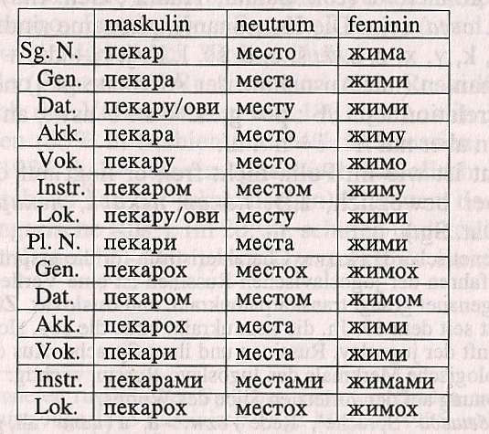
Podíváme se ještě na jeden východoslovanský(?) jazyk:

Slide 21
Odkud je toto paradigma?

Slide 22
Odkud je toto paradigma?
Z rusínštiny, konkrétně z vojvodinské rusínštiny v Srbsku
Jako rusínština se označují obyčejně východoslovanská nářečí z Karpat, tedy z oblastí, které do roku 1945, popř. dodnes nikdy nebyly součástí východoslovanských teritoriálních útvarů (Rusʼ, Sovětský svaz), popř. i koloniální variety vzniklé z takových nářečí, jako právě ve Vojvodině
Z ukrajinského pohledu se jedná o nářečí ukrajinská, a taková byla oficiální politika za socialismu mimo právě Jugoslávii. Tam existuje kodifikace rusínštiny od 20. let 20. stol.
Do období 19. stol. ovšem pro označení jako „Rusín“ či „Rusnak“ je důležitější příslušnost k jedné z církví východního (byzantského) obřadu než přesné vymezení nářečí jako východoslovanského

Slide 23
rusínština:

Slide 24
S tím souvisí, že zrovna vojvodinská rusínština, která vznikla už v 18. stol. při osídlení oblastí vylidněných po válkách s Turky, má vedle vsl. rysů i rysy východoslovenských nářečí, tedy zsl. variety
Paradigma je zajímavé, protože vykazuje pádové synkretismy v rozsahu, jak jsme to dosud neviděli: srov. Gpl, který není jenom úplně sjednocený, ale je také totožné s Lpl, což poukazuje na jistou ztrátu flektivních rysů

